Slide 1
CJ Blossom Park

Slide 2
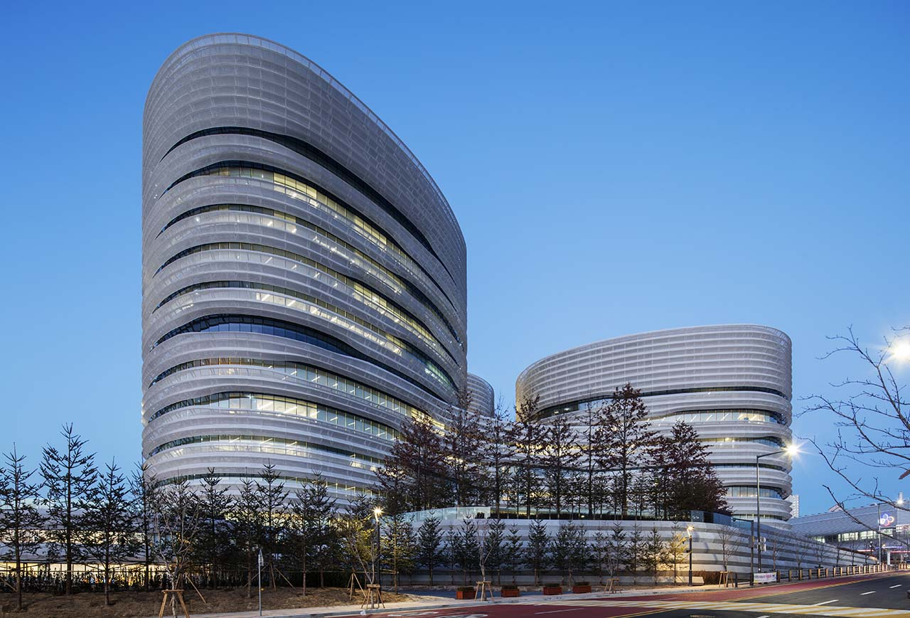
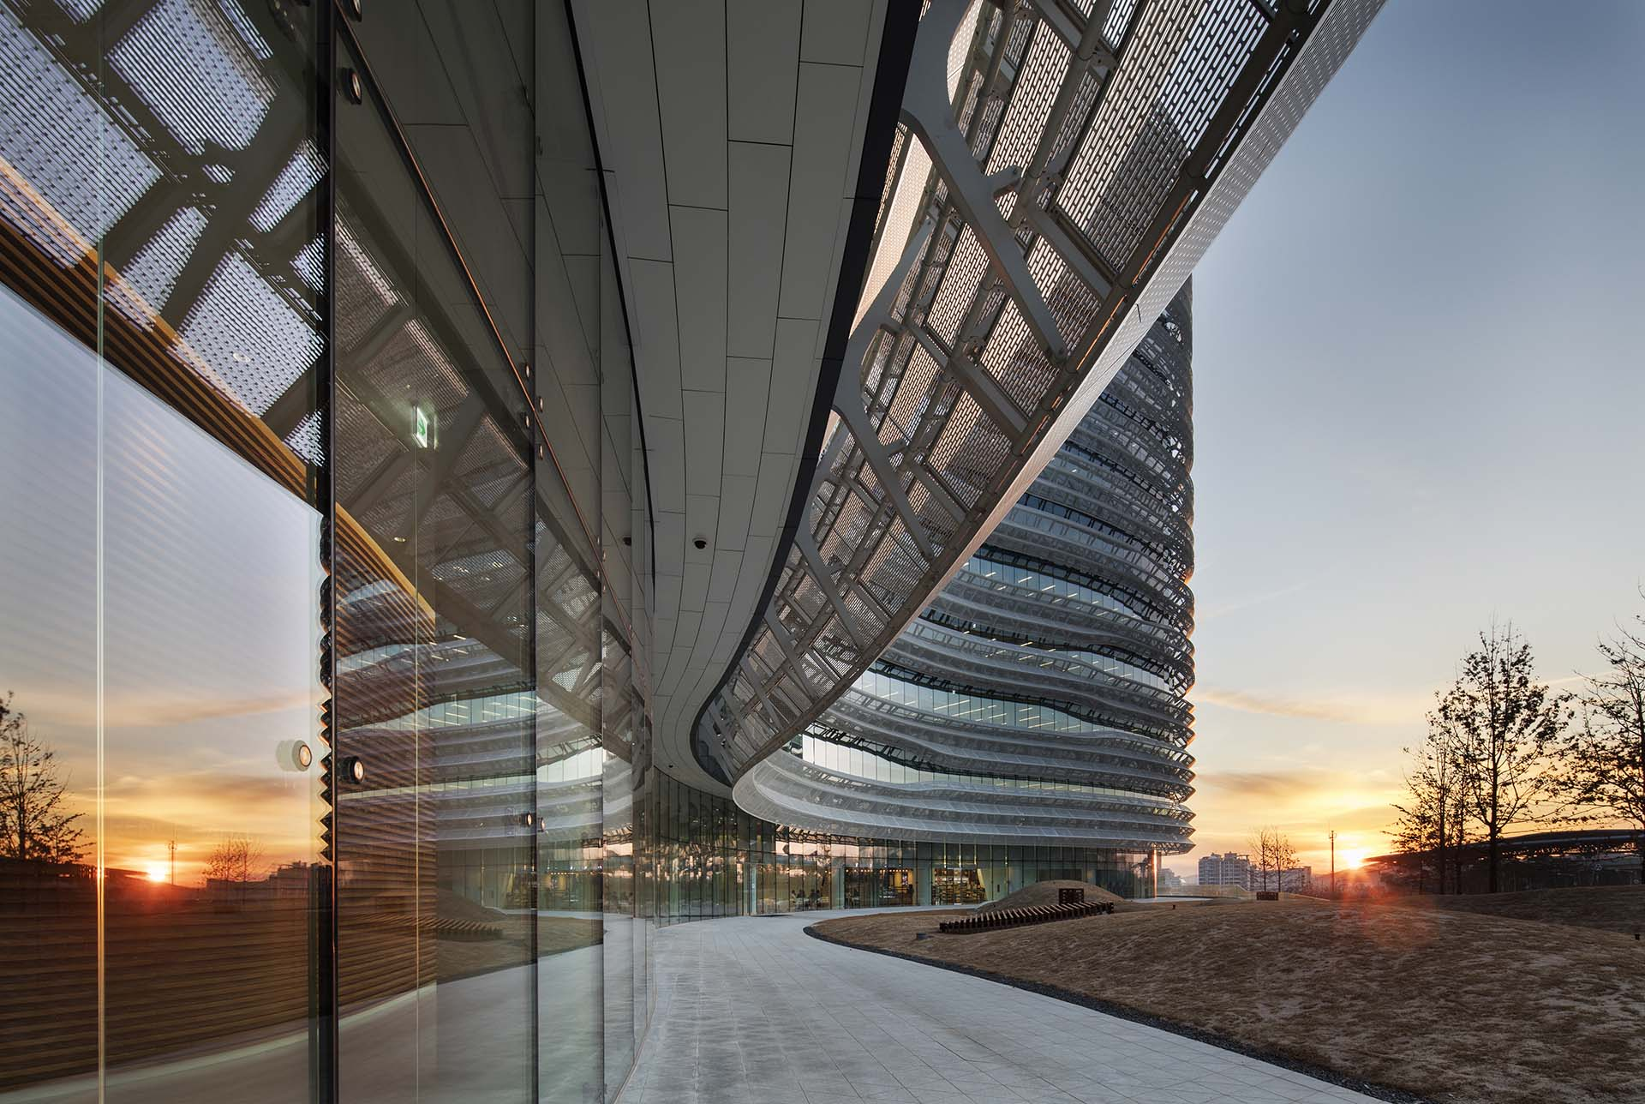
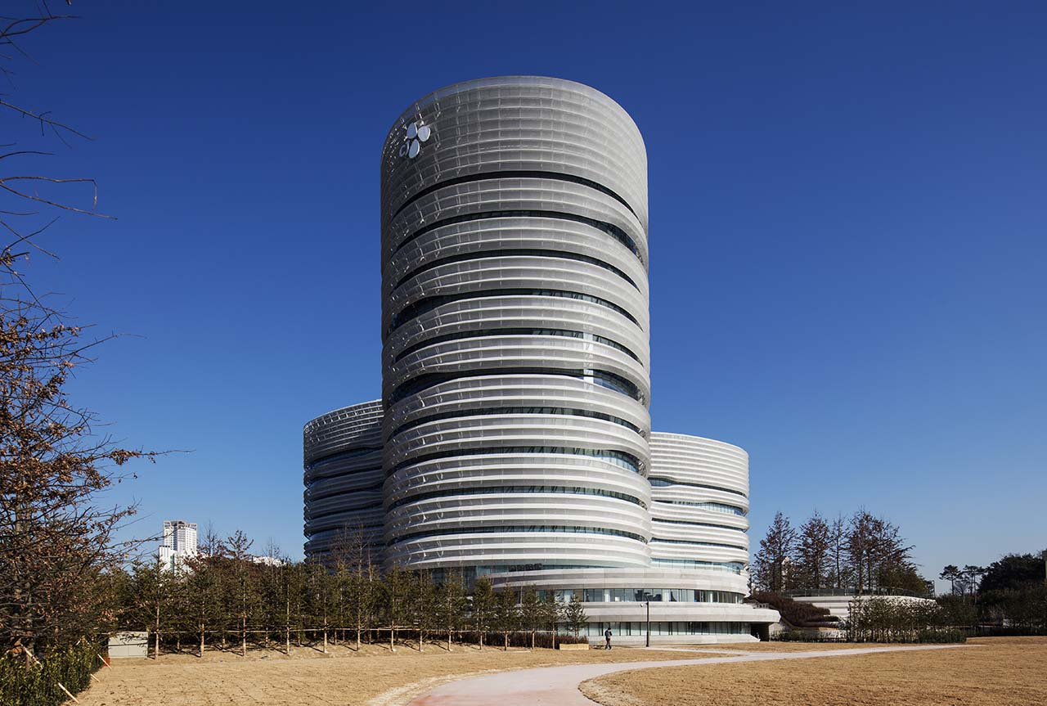
사업 규모
사업기간: 2011.8 ~ 2015.09
대지면적: 연구소 부지 35,319.5 m²
건축면적: 11,721 m²
연면적: 109,907 m²
사업규모: 지하3층 ~ 지상13층

Slide 3
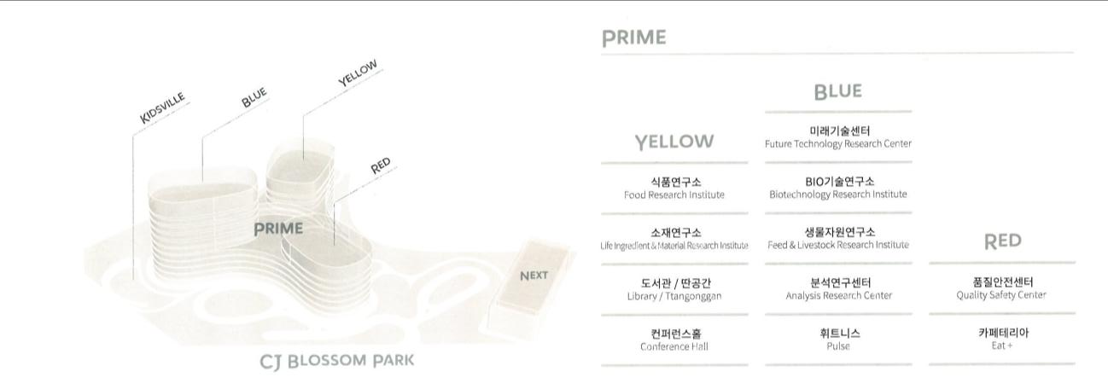
상호소통으로 시너지를 만듭니다
CJ Blossom Park는 CJ제일제당㈜의 대표 R&D 연구센터로서, 분산되어 있던
제일제당의 연구조직을 통합사이트로 구축하고 연구지원 기능의 통합운영을 통해서 효율성을 극대화 할 수 있는 연구 공간입니다.
식품연구소, BIO기술연구소, 생물자원연구소, 소재연구소, 품질안전센터 등 CJ의 미래를 위한 핵심 R&D 분야가 통합되어 강력한 시너지를 만들어 냅니다.

Slide 4
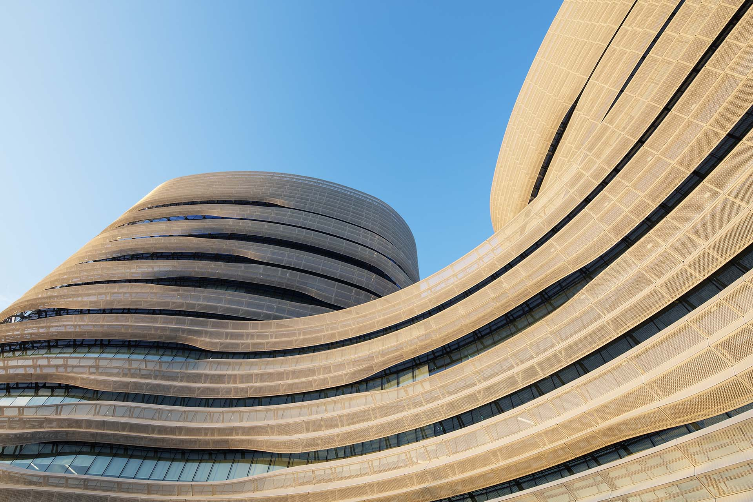
새로운 문화를 만듭니다
CJ Blossom Park는 최적의 연구환경과 시스템, 창의적 인 공간, 연구에 몰두할 수 있는 연구문화를 만듭니다.
열린 소통과 창의적인 아이디어 공유를 통해 시너지를 극대화하여 세상에 단 하나 밖에 없는 새로움을 창조하고, 글로벌 컴퍼니로 성장하는 시작점이 될 것 입니다

Slide 5
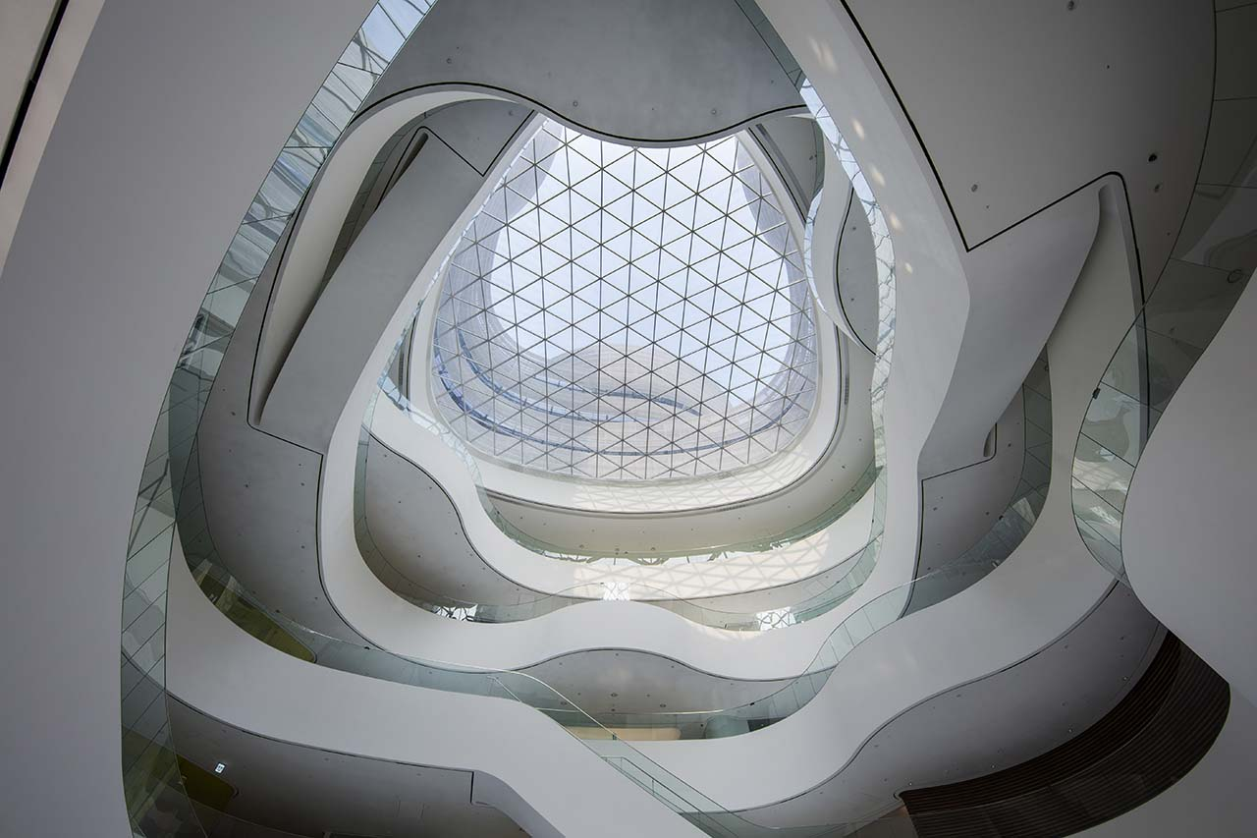
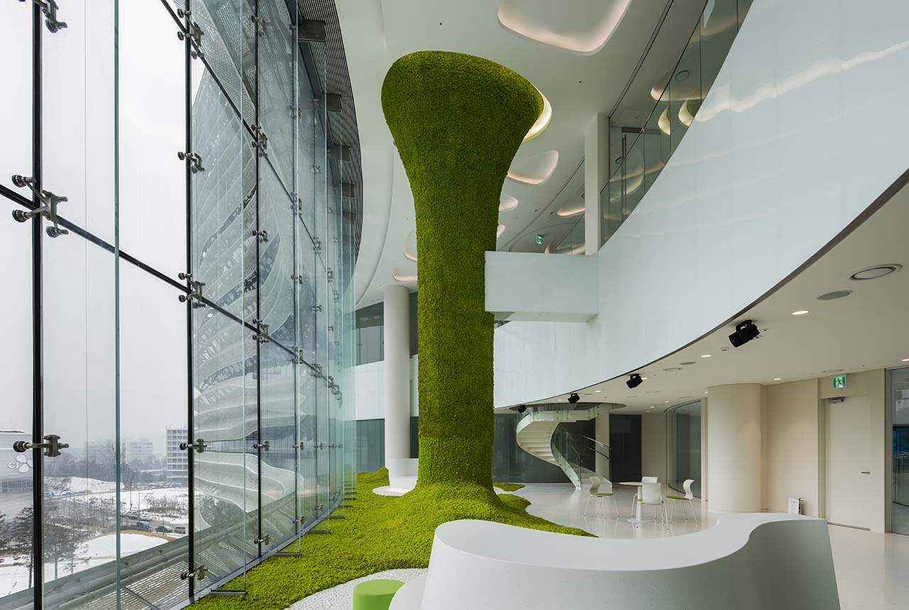
꽃잎이 공간이 되었습니다.
건강, 즐거움 편리를 의미하는 세 개의 꽃잎으로 이루어진 로고 디자인은 세계 시장과
고객을 향해 만개하는 꽃처럼 피어나는 CJ를 상징합니다.
발아한 씨앗의 줄기에서부터 잎과 꽃이 터져 나오듯이, 연구소의 공간 역시 중앙의
아트리움으로부터 시작되는 공간을 계획하였습니다.
CJ Blossom Park는 협업과 네트워킹이라는 요소를 공간 자체에서 반영하여
새로운 시너지를 창출할 수 있는 공간으로 탄생시켰다는 점에서 의의를 갖고 있습니다.

